Slide 1
«Определение показателя Херста акций компаний-составляющих индекса Dow Jones››
Сагайдак Максим Ильич
Санкт-Петербургский государственный Университет
Физический факультет
Кафедра статистической физики
28 мая 2010

Slide 2
Показатель Херста
Свой эмпирический закон Хёрст открыл, занимаясь изучением Нила. Впоследствии оказалось, что многие другие природные явления хорошо описываются этим законом. Оказывается, временные последовательности измерений таких величин, как температура, сток рек, количество осадков, толщина колец деревьев или высота морских волн можно исследовать методом нормированного размаха или методом Хёрста. Такие последовательности характеризуются показателем Н, показателем Хёрста.
Временные последовательности, для которых Н больше 0.5, относятся к классу персистентных - сохраняющих имеющуюся тенденцию. Если приращения были положительными в течение некоторого времени в прошлом, то есть происходило увеличение, то и впредь в среднем будет происходить увеличение. Таким образом, для процесса с Н > 0.5 тенденция к увеличению в прошлом означает тенденцию к увеличению в будущем. И наоборот, тенденция к уменьшению в прошлом означает, в среднем, продолжение уменьшения в будущем. Чем больше Н, тем сильнее тенденция.
При Н=0.5 никакой выраженной тенденции процесса не выявлено, и нет оснований считать, что она появится в будущем. Примером такого процесса может быть броуновское движение.
Случай Н < 0.5 характеризуется антиперсистентностью - рост в прошлом означает уменьшение в будущем, а тенденция к уменьшению в прошлом делает вероятным увеличение в будущем. И чем меньше Н, тем больше эта вероятность. В таких процессах после возрастания переменной обычно происходит её уменьшение, а после уменьшения - возрастание.

Slide 3
Метод скалирования временного ряда
Алгоритм
берется временной ряд S_{n} (к примеру цены закрытий акций в конце торгового дня), из него путем взятия натурального логарифма получаем новый ряд S_{n} → ln(S_{n});
далее считаем логарифмические доходности с разными приращениями, взятыми по степеням двойки δ=2, 4, 8, 16, 32, 64, 128:
Δ₁(δ)= ln(S_{δ+1})- ln(S₁)
Δ₂(δ)= ln(S_{δ+2})- ln(S₂)
…
Δ_{N(δ)} (δ)= ln(S_{δ+ N(δ)})- ln(S _{N(δ)})
получаем 7 временных рядов Δ_{k}(δ) и вычиляем для каждого стандартное отклонение:
После чего строится график log₂ от log₂ - по полученным точкам с помощью линейной регрессии проводится прямая. Тангенс угла наклона регрессионной прямой к оси Ox и будет значением искомого показателя Херста.

Slide 4
Проверка на искусственных данных
Алгоритм тестировался на временном ряде фрактального броуновского движения, генерируемого специальной функций в Matlab с заранее заданным значением H.
Брались значения длин ряда N от 2¹² до 2¹⁵ со значениями H от 0,05 до 0,95 с шагом 0,05. Для каждого подсчитывался H и его отклонение от реального значения ΔH. В результате многократных компьютерных симуляций (N=1000 для каждого значения H) были получены средние значния отклонений вычиляемого алгоритмом показателя от его реального значения

Slide 5
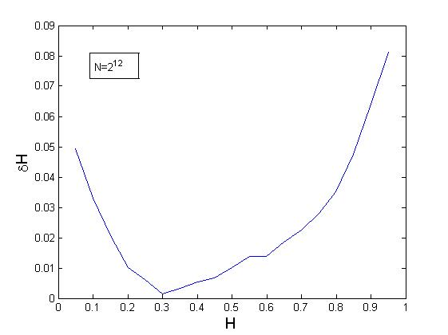
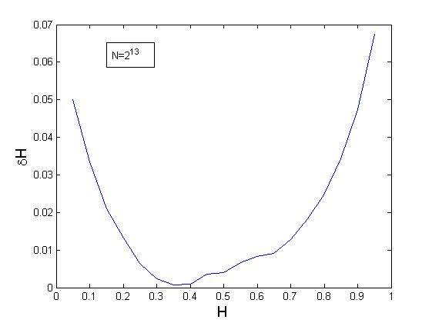
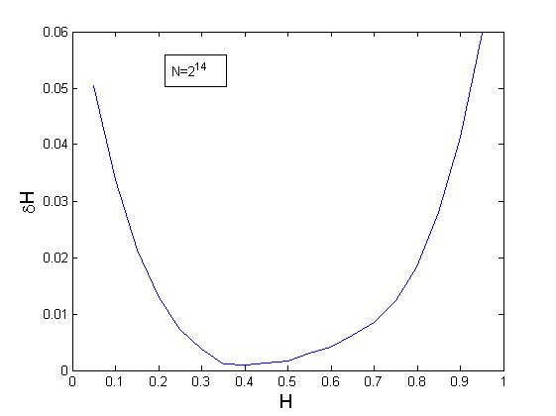
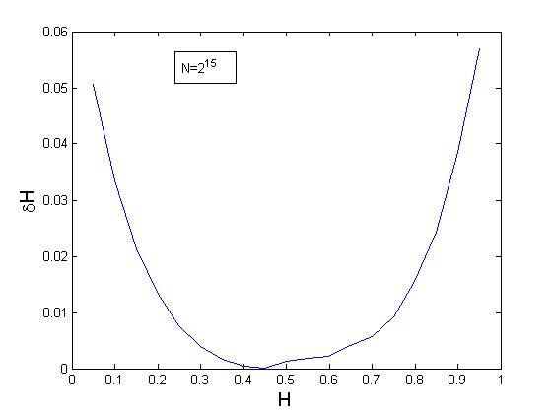
Ошибка алгоритма при различных изначальных значениях H

Slide 6
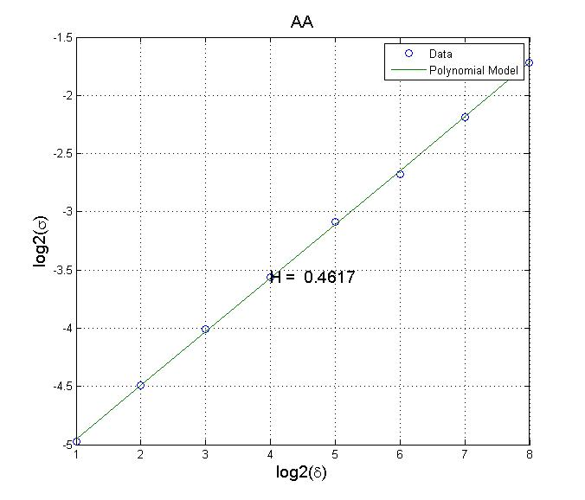
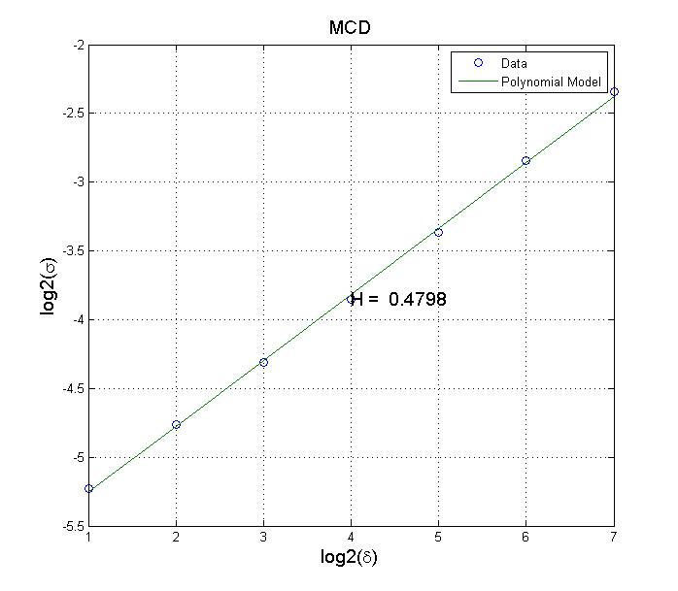
Подсчет показателя Херста акций компаний Dow Jones

Slide 7
Результаты вычислений для всех 30 компаний-составляющих индекса Dow Jones
Symbol | Name | Herst | Data Length
AA | Alcoa Inc. Common Stock | 0,45 | 11669
AXP | American Express Company Common | 0,48 | 8365
BA | Boeing Company (The) Common Sto | 0,51 | 12171
BAC | Bank of America Corporation Com | 0,488 | 6039
CAT | Caterpillar, Inc. Common Stock | 0,473 | 12171
CSCO | Cisco Systems, Inc. | 0,504 | 5072
CVX | Chevron Corporation Common Stoc | 0,426 | 10184
DD | E.I. du Pont de Nemours and Com | 0,479 | 12170
DIS | Walt Disney Company (The) Commo | 0,48 | 12171
GE | General Electric Company Common | 0,466 | 12171
HD | Home Depot, Inc. (The) Common S | 0,468 | 6486
HPQ | Hewlett-Packard Company Common | 0,462 | 12171
IBM | International Business Machines | 0,5 | 12171
INTC | Intel Corporation | 0,494 | 6011
JNJ | Johnson & Johnson Common Stock | 0,448 | 10184
JPM | JP Morgan Chase & Co. Common St | 0,472 | 6647
KFT | Kraft Foods Inc. Common Stock | 0,448 | 2235

Slide 8
KFT | Kraft Foods Inc. Common Stock | 0,448 | 2235
KO | Coca-Cola Company (The) Common | 0,473 | 12171
MCD | McDonald's Corporation Common S | 0,48 | 10184
MMM | 3M Company Common Stock | 0,447 | 10184
MRK | Merck & Company, Inc. Common St | 0,472 | 10184
MSFT | Microsoft Corporation | 0,472 | 6092
PFE | Pfizer, Inc. Common Stock | 0,454 | 7152
PG | Procter & Gamble Company (The) | 0,45 | 10184
T | AT&T Inc. | 0,423 | 6508
TRV | The Travelers Companies, Inc. C | 0,427 | 6005
UTX | United Technologies Corporation | 0,466 | 10184
VZ | Verizon Communications Inc. Com | 0,43 | 6674
WMT | Wal-Mart Stores, Inc. Common St | 0,378 | 9512
XOM | Exxon Mobil Corporation Common | 0,4 | 10184

Slide 9
DMA
,
Шаг 1. На первом шаге метод определят тренды в данных используя скользящее среднее. Простое скользящее среднее придает одинаковые веса каждому значению ряда в окне размера n. Позиция, к которой приписывается среднее всех взвешенных данных, определяет относительный вклад «прошлых» и «будущих» отсчетов. Здесь будет рассматриваться отстающее скользящее среднее.
Для окна размера n простое отстающее скользящее среднее определяется как
где y(i) – это интегрированный сигнал, определяемый как y(i)=
u(j)-исходные данные.
Шаг 2. Когда получено скользящее среднее , следующим шагом мы «детрендруем» сигнал, вычитая тренд из :
Для запаздывающего скользящего среднего считаются флуктуации для окна размера n как
Шаг 3. Повторяя расчет для разных n получим флуктуационную функцию F(n). Степенное отношение между F(n) и размером n указывает на автомодельное поведение.
Цель – получить такую зависимость, поскольку показатель степени α и есть искомый показатель Херста.

Slide 10
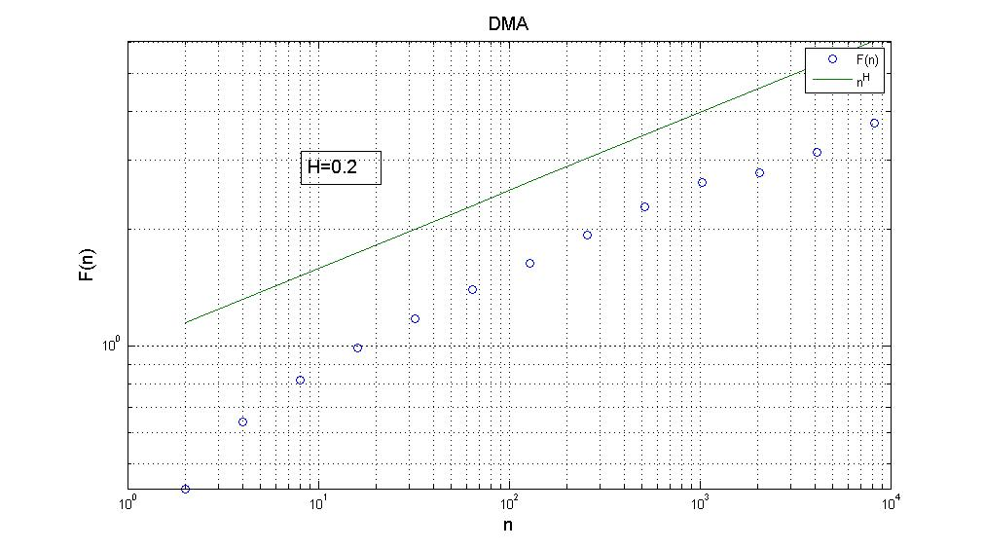
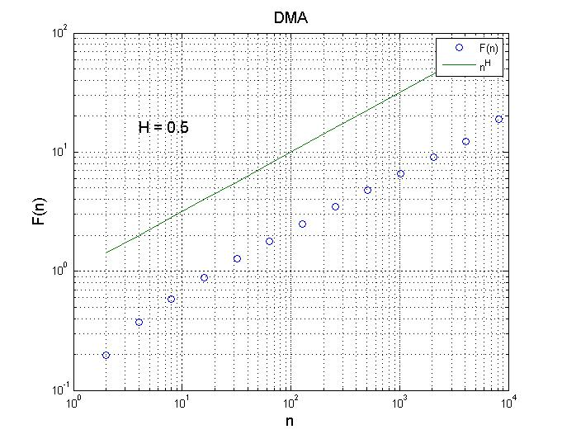
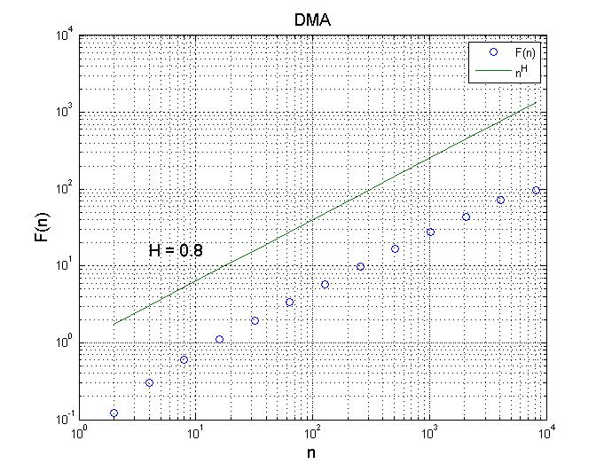
Проверка на искусственных данных

Slide 11
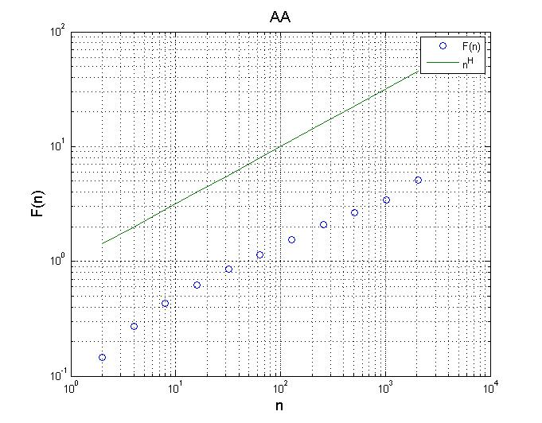
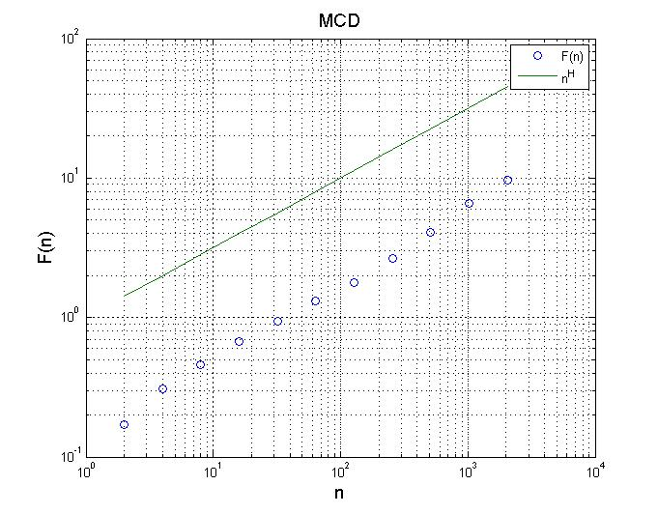
Подсчет показателя Херста акций компаний Dow Jones

Slide 12
Результаты вычислений для всех 30 компаний-составляющих индекса Dow Jones
Symbol | Name | Herst | Data Length
AA | Alcoa Inc. Common Stock | 0,46±0,05 | 11669
AXP | American Express Company Common | 0,63±0,01 | 8365
BA | Boeing Company (The) Common Sto | 0,55±0,09 | 12171
BAC | Bank of America Corporation Com | 0,46±0,11 | 6039
CAT | Caterpillar, Inc. Common Stock | 0,51±0,18 | 12171
CSCO | Cisco Systems, Inc. | 0,76±0,07 | 5072
CVX | Chevron Corporation Common Stoc | 0,7±0,04 | 10184
DD | E.I. du Pont de Nemours and Com | 0,45±0,05 | 12170
DIS | Walt Disney Company (The) Commo | 0,36±0,1 | 12171
GE | General Electric Company Common | 0,69±0,07 | 12171
HD | Home Depot, Inc. (The) Common S | 0,52±0,06 | 6486
HPQ | Hewlett-Packard Company Common | 0,52±0,05 | 12171
IBM | International Business Machines | 0,51±0,05 | 12171

Slide 13
INTC | Intel Corporation | 0,54±0,08 | 6011
JNJ | Johnson & Johnson Common Stock | 0,42±0,03 | 10184
JPM | JP Morgan Chase & Co. Common St | 0,54±0,05 | 6647
KFT | Kraft Foods Inc. Common Stock | 0,22±0,16 | 2235
KO | Coca-Cola Company (The) Common | 0,62±0,06 | 12171
MCD | McDonald's Corporation Common S | 0,63±0,08 | 10184
MMM | 3M Company Common Stock | 0,56±0,2 | 10184
MRK | Merck & Company, Inc. Common St | 0,52±0,03 | 10184
MSFT | Microsoft Corporation | 0,57±0,03 | 6092
PFE | Pfizer, Inc. Common Stock | 0,61±0,1 | 7152
PG | Procter & Gamble Company (The) | 0,7±0,14 | 10184
T | AT&T Inc. | 0,63±0,08 | 6508
TRV | The Travelers Companies, Inc. C | 0,37±0,09 | 6005
UTX | United Technologies Corporation | 0,46±0,11 | 10184
VZ | Verizon Communications Inc. Com | 0,56±0,06 | 6674
WMT | Wal-Mart Stores, Inc. Common St | 0,62±0,19 | 9512
XOM | Exxon Mobil Corporation Common | 0,74±0,05 | 10184

Slide 14
Выводы
1.В результате курсовой работы были исследованы 2 метода определения показателя Херста: Метод скалирования временного ряда(МСВР) и DMA. Для каждого мною были написаны исполняющие их алгоритм программы в Matlab.
2.Методы показали отличные друг от друга результаты: МСВР для большинства акций дал показатель Херста <0.5, что соответствует изменчивому поведению данных. DMA в свою очередь показал обратные результаты, которые впрочем соответствуют общепризнанному мнению и наличии трендов в движении цен акций.
3.Исходя из полученных данных, можно выбирать акции с наибольшим показателем Херста и анализировать из с помощью нейронных сетей с целью дальнейшего предсказания движения цен.

